Slide 1

Управление на магазин за книги
Никита Боянов Генчев
ИКТ 1228224

Slide 2
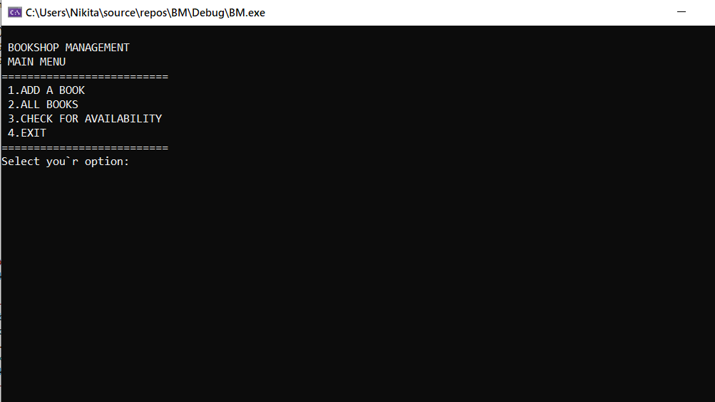
Меню

Slide 3
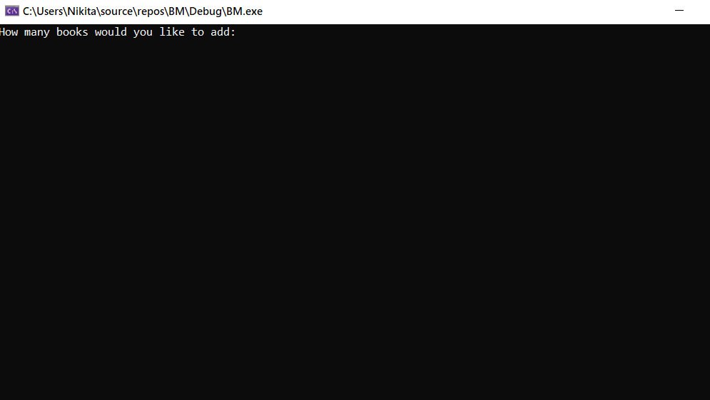
Опция номер 1.Броя на книгите.

Slide 4
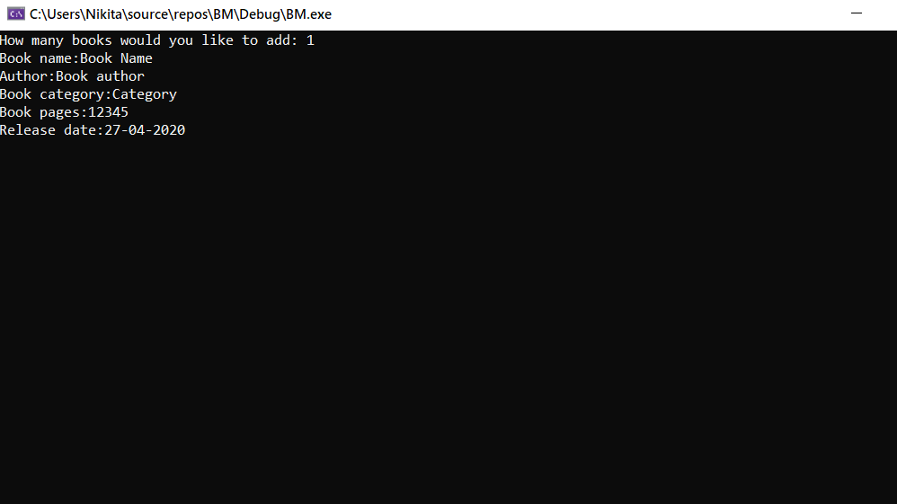
Опция номер 1.Добавяне на книгата.

Slide 5
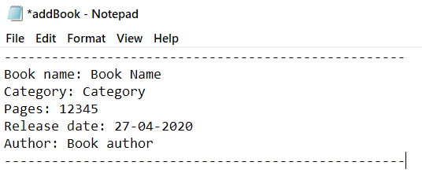
Съдържанието на файла след въвеждането на данни.

Slide 6
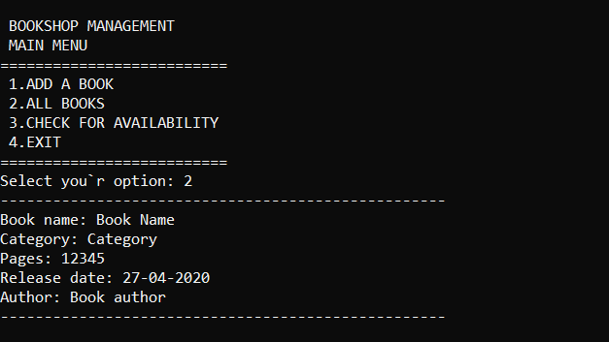
Опция номер 2.

Slide 7

Опция 3.Проверка за наличност. Книгата е налична.

Slide 8

Опция номер 3.Проверка за наличност. Книгата не е налична.

Slide 9
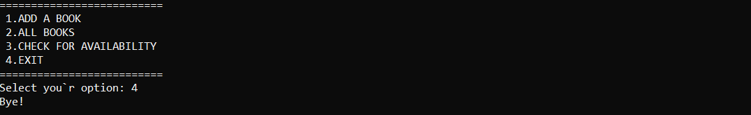
Опция номер 4.Изход.

Slide 10
Край
Никита Боянов Генчев
ИКТ 1228224

